Slide 1
«Охрана репродуктивного здоровья подростков »

Slide 2
1. Планирование семьи – залог рождения здорового ребенка.
2. Искусственный аборт и его осложнения. Профилактика искусственных абортов.
3. Инфекции, передаваемые половым путем, профилактика ИППП.

Slide 3
Планирование семьи – залог рождения здорового ребенка.
Здоровье будущих детей зависит от правильного планирования семьи, состояния здоровья родителей и их образа жизни.

Slide 4
.
Оптимальный возраст для беременности и родов 20-35 лет. Данный период является периодом расцвета детородной функции женщины, когда гормональный фон оптимален для зачатия, нормального течения беременности и родов, что способствует рождению здоровых детей.

Slide 5
.
Если у супругов или их родственников имеются наследственные заболевания, или врожденные пороки развития, обязательно следует проконсультироваться у врача генетика, который определит прогноз здоровья вашего будущего ребенка, даст необходимые рекомендации.

Slide 6
.
Перед зачатием ребенка:
женщина обязательно должна пройти обследование у врача гинеколога с целью выявления и лечения гинекологических заболеваний
мужчина- должен пройти обследование у врача уролога-андролога для обследования и лечения урологических заболеваний.

Slide 7
.
Обоим супругам за 2-3 месяца до предполагаемого зачатия необходимо провести лечение хронических заболеваний, если таковые имеются, в т.ч. санации полости рта.
Крайне недопустимо в период, предшествующий зачатию, контактировать с больными вирусной и бактериальной инфекцией (особенно краснухой, ветряной оспой, вирусным гепатитом, корью, скарлатиной), больными животными.

Slide 8
.
Следует избегать зачатия ребенка в состоянии алкогольного опьянения, неблаготворно влияет на будущего малыша и курение.
За 2-3 месяца до зачатия ребенка, необходимо отказаться от употребления алкоголя и курения.

Slide 9
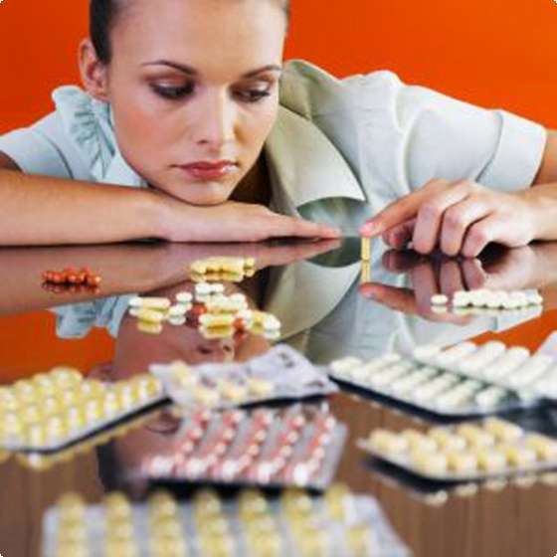
.
Рентгеновское, физиотерапевтическое лечение, медикаментозная терапия также негативно влияют на состояние здоровья будущего ребенка. Данные факторы необходимо исключить не менее чем за 2-3 месяца до предполагаемого зачатия.

Slide 10
.
Не менее важно избегать вышеуказанных, пагубных факторов не только до зачатия, но и во время беременности, особенно, в первые 3 месяца, когда происходит закладка основных органов, систем плода, и именно в данный период велика вероятность возникновения пороков развития.

Slide 11
.
Крайне неблагоприятное влияние на течение беременности, родов, а, следовательно на здоровье детей оказывают перенесенные ранее искусственные аборты и инфекции, передаваемые половым путем.

Slide 12
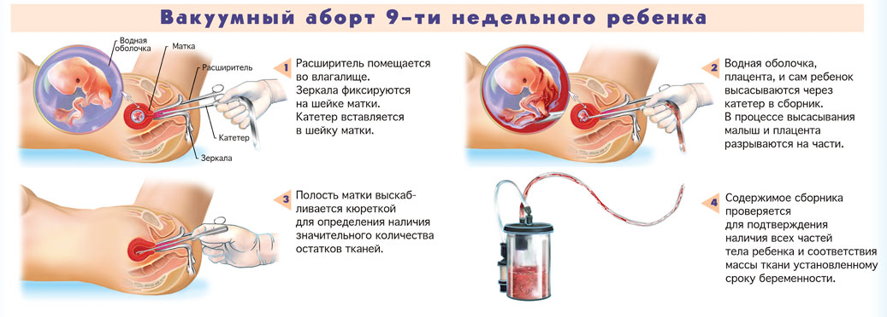
Аборт и его осложнения. Профилактика аборта.
Что такое аборт? – это прерывание беременности. Искусственное прерывание беременности должно производиться только в медицинском учреждении. Аборт, даже если он произведен в медицинском учреждении квалифицированным специалистом, не проходит совершенно бесследно для здоровья.

Slide 13
.
Увеличение числа подростков, начинающих половую жизнь до наступления совершеннолетия ведет к наступлению нежелательной беременности, и как следствие , к увеличению частоты абортов или рождению нежеланных детей в неполных семьях.

Slide 14
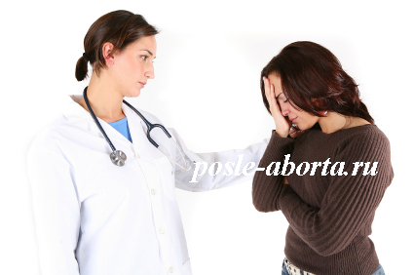
.
Число абортов ежегодно производимых в Российской Федерации девушкам – подросткам до 18 лет составляет около 300 тысяч и составляет 11,5% от общего количества абортов, производимых в РФ. Особенно пагубны последствия аборта в период до 18 лет, когда происходит становление детородной функции будущей матери.

Slide 15
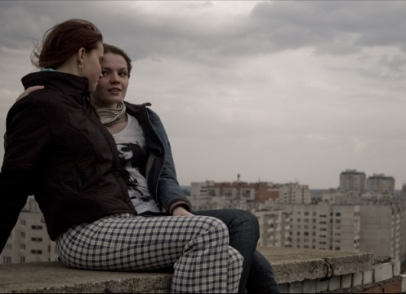
.
Как правило, девушки, начавшие половую жизнь, не обращаются к врачу за советом как избежать нежелательной беременности, а получают информацию из ненадежных источников – от знакомых, от подруг, из случайных разговоров.

Slide 16
.
Только врач может дать правильный совет и подобрать нужный метод контрацепции.

Slide 17
Осложнения после аборта:
Заболевания шейки матки, яичников, нарушение менструального цикла
Самопроизвольные выкидыши. У женщин, прибегавших в прошлом к аборту, частота самопроизвольных выкидышей в 8-10 раз выше, чем у не имевших аборт.
Осложнения беременности, родов, послеродового периода.
Рождение мертвых детей. До 30% рождения мертвых детей связано с медицинскими и криминальными абортами.
Бесплодие. 70% женского бесплодия обусловлено предшествующими медицинскими абортами.

Slide 18
..
Ежегодно в России погибают по причинам, связанным с осложнениями аборта 260-280 женщин, 90% смертей, связанных с искусственными абортами происходит в результате криминальных абортов (т.е. абортов, которые проводят неспециалисты).
Криминальные аборты категорически недопустимы!!!

Slide 19
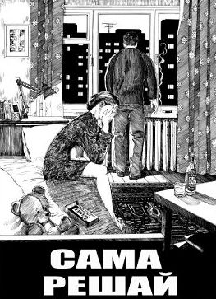
.

Slide 20
Частота осложнений, в случае прерывания беременности в сроке более 12 недель, в 10-20 раз выше, чем в сроке до 12 недель.

Slide 21
.
Чтобы свести к минимуму возможные осложнения после прерывания беременности, необходимо пройти курс восстановительного лечения, который назначил врач. Данное мероприятие снижает осложнения абортов в 2-2,5 раза, по сравнению со случаями, в которых восстановительная терапия не проводилась.

Slide 22
Признаки беременности.
отсутствие менструации в ожидаемые дни или появление более короткой, чем обычно, и скудной менструации
набухание молочных желез
извращение вкуса к пище (тяготение к острым блюдам, соленой пище)
тошнота, рвота по утрам
появление быстрой утомляемости и легкой слабости
более частое, чем обычно, мочеиспускание

Slide 23
Современные методы обследования позволяют достаточно рано установить диагноз беременности:
- Ультразвуковая диагностика – позволяет диагностировать маточную беременность на 5-6 день задержки менструации.
- Гормональная диагностика – определение в моче и крови гормона беременности ( хорионический гонадотропин) – на 1-2 день задержки менструации.

Slide 24
Профилактика аборта.
Половую жизнь рекомендуется начинать в браке.
Контрацепция (предохранение от нежелательной беременности) единственная альтернатива аборту.
Только врач акушер-гинеколог может правильно подобрать подходящий для вас метод контрацепции.
Необходимо использовать современные, надежные методы контрацепции (гормональные, внутриматочные контрацептивы, латексные презервативы).

Slide 25
.
5. В чрезвычайных ситуациях : нарушение целостности презерватива, полового акта без использования контрацептива в течение 3х суток необходимо обратиться к врачу гинекологу для назначения экстренной контрацепции, которая позволит избежать аборта и связанных с ним пагубных последствий.
6. При подозрении на беременность необходимо незамедлительно обратиться к врачу гинекологу.
7. При подтверждении беременности решить вопрос об ее исходе, взвесив все «за» и «против».
8. После аборта обязательно провести восстановительное лечение согласно рекомендациям врача.

Slide 26
Инфекции передаваемые половым путем.

Slide 27
Инфекции, передаваемые половым путем (ИППП) – это заболевания, которые один человек передает другому при сексуальных контактах.

Slide 28
.
Существует более 25 заболеваний, которые передаются половым путем.
Чаще всего встречаются:
гонорея
сифилис
хламидиоз
трихомониаз
кандидоз
остроконечные кондиломы
герпес генитальный
лобковый педикулез

Slide 29
.
В последние годы, особенно среди молодежи, отмечается значительный рост заболеваний передаваемых половым путем. За последние 5 лет заболеваемость у несовершеннолетних сифилисом увеличилась.

Slide 30
.
Инфекции передаваемые половым путем являются одной из причин:
- бесплодия
хронических воспалительных заболеваний
сексуальных нарушений у женщин и мужчин
заболеваний плода и новорожденных

Slide 31
Наиболее характерные симптомы ИППП у мужчин:
-учащенное, болезненное мочеиспускание
жжение, зуд в мочеиспускательном канале, головке члена и крайней плоти
высыпания (язвы, волдыри, бородавки) на половых органах или вокруг них, а также на губах, языке, в области заднего прохода
покраснение головки полового члена и крайней плоти
выделения (светлые, гнойные, кровянистые) из уретры
боли внизу живота, пояснице, в паховой области
болезненность, дискомфорт при половых контактах
появление сыпи на теле, увеличение лимфатических узлов.

Slide 32
Наиболее характерные симптомы ИППП у женщин:
-учащенное, болезненное мочеиспускание
жжение, зуд во влагалище, в области промежности
высыпания (язвы, волдыри, бородавки) на половых органах или вокруг них, а также на губах, языке, в области заднего прохода
выделения из влагалища обильнее, чем обычно, особенно с неприятным запахом
боли внизу живота, пояснице, в паховой области
болезненность, дискомфорт при половых контактах
появление сыпи на теле, увеличение лимфатических узлов
кровянистые выделения из влагалища вне менструации.

Slide 33
.
Иногда симптомы ИППП проходят без лечения, либо на фоне самолечения, но это не означает, что болезнь прошла, так как возбудитель остался в организме, и вы можете стать источником заражения для других.

Slide 34
.
СПИД занимает особое место среди ИППП и является в настоящее время неизлечимой болезнью, ведущей к смертельному исходу.

Slide 35
Если Вы подозреваете у себя ИППП:
Немедленно прекратите все половые контакты.
Сообщите своему половому партнеру.
Обратитесь к врачу-специалисту, так как эти заболевания может вылечить только специалист.

Slide 36
Как предохранить себя от заражения?
Половые контакты рекомендуется начинать в браке, предварительно пройдя медицинское обследование будущих супругов. Внебрачная половая жизнь значительно увеличивает риск заражения ИППП.
Если вы уже живете половой жизнью и по какой-то причине не хотите прекратить сексуальные отношения – имейте одного полового партнера, в котором вы уверены. Это снизит риск заражения заболевания. Риск заражения также высок, если ваш половой партнер имеет других половых партнеров.

Slide 37
.
Подумайте, прежде чем вы решитесь на сексуальные отношения. Лучше отказаться от них, если вы не уверены в своем партнере или у него имеются какие-либо выше перечисленные признаки ИППП. Избегайте случайных половых связей.
Если таковые случаются, следуйте правилам «безопасного секса» – используйте презерватив, который предохранит вас от возможных ИППП, а также возможной нежелательной беременности.

Slide 38
.
Не всегда бывает удобно предложить партнеру использовать презерватив, атмосфера любви, взаимопонимания и чувство юмора помогут вам выйти из затруднительного положения просто и естественно.

Slide 39
.
При разрыве презерватива, незащищенном половом акте и сомнении в половом партнере необходимо проконсультироваться как можно скорее у врача гинеколога, дерматовенеролога, уролога-андролога.

Slide 40
.
Нельзя заниматься самолечением! Болезнь будет запущена и потребуется сложное и длительное лечение. Усугубляются последствия. Гораздо проще сохранить свое здоровье, нежели лечить болезнь и ее последствия.

Slide 41
.
Если интимная близость произошла без применения контрацептива в «опасные» дни для наступления нежелательной беременности – девушке необходимо в течение трех суток (72 часа) обратиться к гинекологу для экстренной контрацепции, что поможет избежать аборта и его последствий.

Slide 42
.
Если по каким-то причинам вы в ближайшее время не сможете посетить врача, необходимо провести личную профилактику ИППП, одним из антибактериальных препаратов:
Хлоргексидина биглюконат 0,05%-ный водный раствор(или мирамистин) является высокоэффективным средством профилактики сифилиса, гонореи и трихомониаза, оказывает губительное действие на грибы рода «кандида» и другие.
Помните, что проведенная личная профилактика ЗППП не является абсолютно эффективной во всех случаях. Поэтому при первой же возможности посетите врача специалиста.

Slide 43
Помните!
Гораздо проще сохранить свое здоровье, нежели лечить болезнь и ее последствия.

Slide 44
Благодарю за внимание.

